Slide 1
Eiendomsskatt – Fredrikstad kommune
Fredrikstad Hytteforening – Onsøy rådhus 2. april 2022
Ole Sverre Strand, direktør for virksomhetsstyring og økonomi
Tone C. Aas, eiendomsskattesjef

Slide 2
Bakgrunn
Eiendomsskatten er en av de eldste skattene vi har i Norge.
Av landets 356 kommuner har 251 eiendomsskatt.
I Fredrikstad kommune har vi hatt eiendomsskatt siden 1936.
Alle kommuner som har eiendomsskatt må forholde seg til eiendomsskatteloven. Denne loven sier at det skal gjennomføres full omtaksering hvert tiende år.
Eigedomskattelova § 8 A-3.Verdsetjing:
«(2) Det skal vere ei allmenn taksering i kommunen kvart tiande år. Dersom det ligg føre særlege tilhøve, kan kommunestyret avgjere at ny taksering skal skje tidlegare eller seinare enn dette, men ikkje seinare enn tre år etter at siste allmenne taksering skulle ha skjedd. Kommunen dekkjer kostnadene ved taksering, og kommunestyret utnemner dei personane som skal stå for takseringa.»

Slide 3
Eiendomsskatt i Fredrikstad kommune
Bystyret bestemmer og vedtar:
Om det skal skrives ut eiendomsskatt
Hvor det skal være (hvilke områder, eller i hele kommunen)
Hvilke eiendomstyper (bolig-/fritidseiendommer – næring)
Når det skal være omtaksering
Kan frita og kreve omtaksering av enkelteiendommer mellom hovedtakseringene, i henhold til eiendomsskatteloven
Og ved årlig budsjettbehandling:
Hvor stor totalinntekten fra eiendomsskatten skal være
Hvor høy promillen skal være
Om det skal være forskjellig promille på næring og bolig-/fritidseiendommer
Hvor stort bunnfradrag det skal være (på bolig- og fritidseiendommer)
Hvem som fritas fra eiendomsskatt

Slide 4
Hvem har foretatt taksering av boligene?
Kommunen har gått ut med over 100 offentlige anbudskonkurranser i arbeidet med omtakseringen av eiendommene.
Det er valgt utelukkende profesjonelle takstmenn, fra private foretak som har erfaring med taksering av eiendommer i Fredrikstad.
Det er brukt en rekke av de små takseringsfirmaene og byggmesterne, som til vanlig også takserer eiendommer lokalt, samt store firmaer som Metra og Multiconsult blant andre.

Slide 5
Hvem har foretatt taksering av boligene?

Slide 6
Hvorfor øker takstene så mye?
Takstene skal oppdateres til 2022-nivå, de gamle takstene var fra 2005.
Siden den gang har det gjennomsnittlige prisnivået i Fredrikstad på eiendommer steget med 160 prosent.
I tillegg har det skjedd mange endringer på eiendommene, og mange nye eiendommer har kommet til.
Disse takstene skal stå uendret i minst ti år, hvis det ikke er vesentlige endringer ved eiendommen så den må omtakseres.

Slide 7
Alle har adgang til å klage
Alle som mener at de har fått feil takst, har adgang til å klage til kommunen.
Hvis kommuneadministrasjonen finner at grunnlaget for klagen er gyldig, bestilles ny takst av eiendommen.
Kommunen både bestiller og betaler for en ny takstmann (ikke den samme som foretok første takst), som foretar en ny, uavhengig takst av eiendommen.
Politisk oppnevnt klageutvalg avgjør hva den nye taksten skal være.
Klageperioden: 1. mars – 20. april 2022

Slide 8
Vi har nå svaret på hva de nye takstene betyr i inntekt
Budsjettet, med tilhørende promillesats og bunnfradrag, ble lagt høsten 2021, på basis av stipulerte takstverdier.
Endelige takster er nå på plass, og siste vedtaksbrev ble sendt ut fredag 25. februar. Fasiten ble et høyere takstgrunnlag, og derav en høyere totalinntekt, enn det som ble stipulert høsten 2021.
Med en promille på 7,0 for næringseiendom og 3,4 for bolig og fritidsbolig, samt et bunnfradrag på 1 million kroner, gir dette kommunen en totalinntekt på 369 millioner kroner i 2022. Dette er 44 millioner høyere enn budsjettert.

Slide 9
Fordeling næring, bolig og fritidseiendom
Næring:
Promille 7,0
Inntekt 101 millioner kroner
1.190 skatteobjekter
Gjennomsnittlig takstverdi 12,2 millioner kroner
Gjennomsnittlig eiendomsskatt 85.219 kroner
Bolig:
Promille 3,4
Bunnfradrag 1 million kroner per boenhet
Inntekt 218 millioner kroner
27.344 skatteobjekter
Gjennomsnittlig takstverdi 5,3 millioner kroner
Gjennomsnittlig eiendomsskatt 7.965 kroner
12.360 (45%) skatteobjekter betaler 5.000 kroner eller mindre
742 (3%) skatteobjekter betaler 15.000 kroner eller mer
Fritidseiendom:
Promille 3,4
Bunnfradrag 1 million kroner per eiendom
Inntekt 50 millioner kroner
4.305 skatteobjekter
Gjennomsnittlig takstverdi 6,3 millioner kroner
Gjennomsnittlig eiendomsskatt 11.557 kroner
662 (15%) skatteobjekter betaler 5.000 kroner eller mindre
965 (22%) skatteobjekter betaler 15.000 kroner eller mer

Slide 10
Potensielt handlingsrom
Er varslet at det våren 2022 vil gjøres en ny vurdering av promillesatsen, sett opp mot totalbeløpet for eiendomsskatt som ligger i årets budsjett.
I budsjettet for 2023 vil både størrelsen på totalbeløpet, promillesatsen og størrelsen på bunnfradraget behandles og vedtas på nytt, for budsjettåret 2023.
Illustrasjonseksempel:

Slide 12
Eiendomsskatt del 2
02.04.2022
Spørsmål og svar som har kommet opp

Slide 13
Eiendomsskatten
Er en objektskatt
Helt uavhengig av hvem som eier eiendommen
Objektets verdi skal kommes fram til
Regulert i lov, rettspraksis og føringer fra departementet
Hvis kommunen bestemmer at det skal være eiendomsskatt må de følge loven
Likhetsprinsippet innen skattelovgivningen – lov og retningslinjer skal benyttes for å komme fram til taksten på objektet

Slide 14
Veiledende rammer og retningslinjer for takstmenn
Retningslinjene ble vedtatt i et samlet møte mellom skattetakstutvalget og klageutvalget for eiendomsskatt 25.05.2020
Veilederen skal være til hjelp for takstmennene for at de skal komme frem til verdien på eiendommen, hva den kan selges for ved et fritt salg i et åpent marked (eskl. § 8 A-2)
Faktorene som står beskrevet i veilederen finner vi også i appen på nettbrettet som takstmennene bruker.

Slide 15
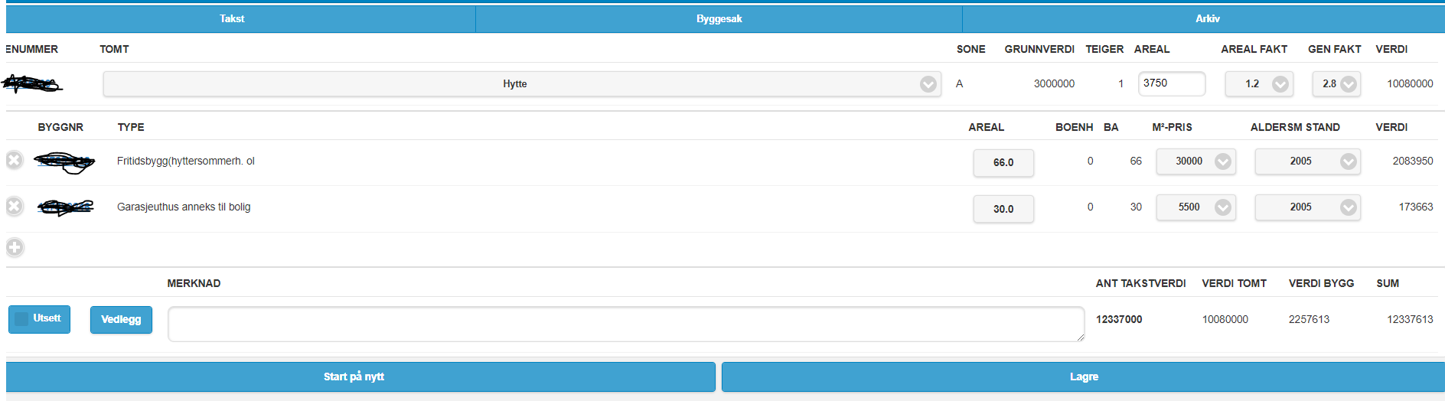
Faktorer som skal vurderes av takstmann
Notes:
Nær vannet med brygge

Slide 16
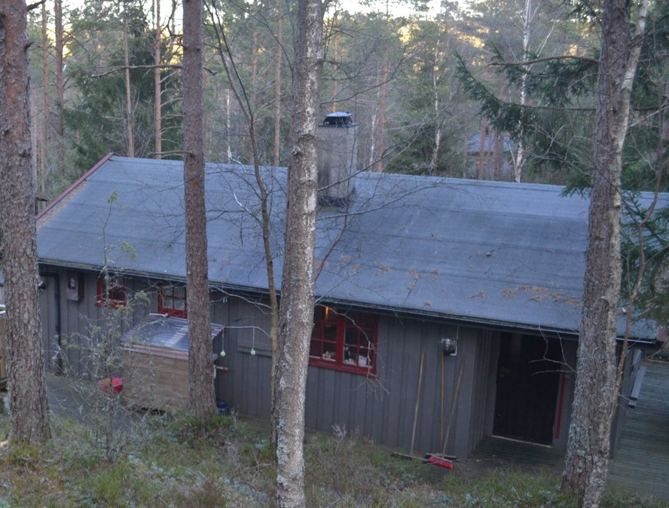
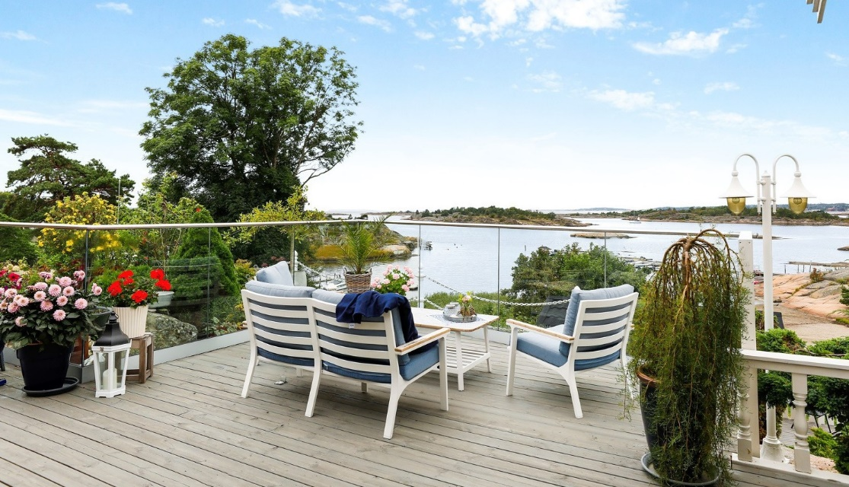
Hva bestemmer prisen på hytta
Notes:
Beliggenhet, beliggenhet, beliggenhet

Slide 17
I e-takst o.l. står det at
«Vurderingen er foretatt etter beste skjønn, basert på de opplysninger vi har notert om eiendommens beliggenhet, areal og standard.
verdivurderingen må ikke forveksles med takst, ei heller som en øvre, eller nedre grense for eiendommens verdi
Det er ikke foretatt dyptgående, tekniske undersøkelser. Det er heller ikke innhentet opplysninger fra off. etater mht. heftelser, reguleringsplaner m.m. og vi tar forbehold om at det ikke kommer frem vesentlige forhold gjennom slike undersøkelser.»
Avhengig av hva bestiller sier taksten skal benyttes til
Likhetsprinsippet tilsier at takstmennene skal bruke samme faktorer og utgangspunkt for vurderingen

Slide 18
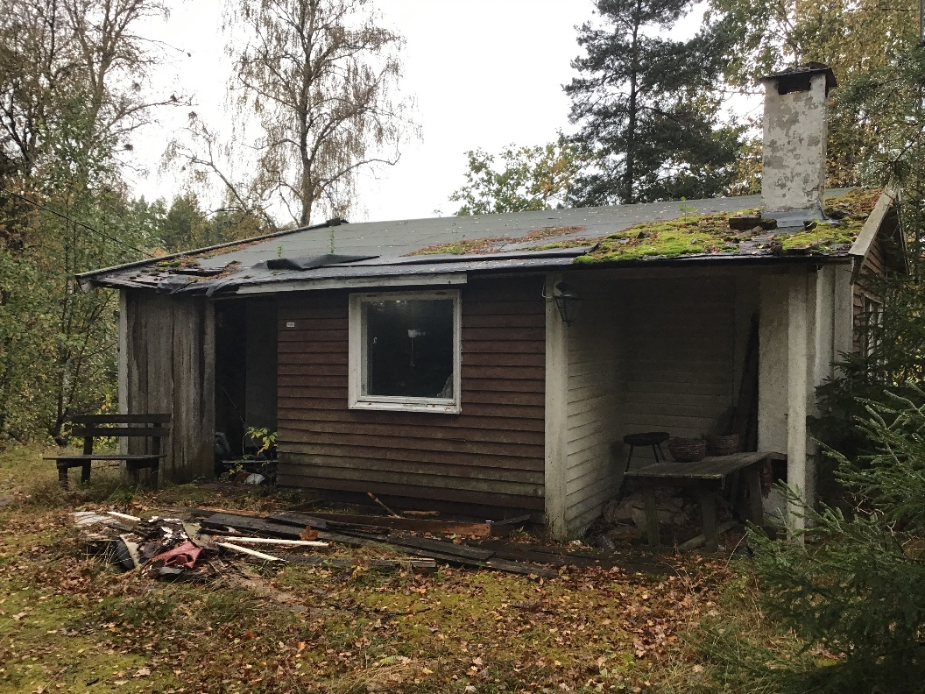
Sammenlignbare objekter - Eksempel fra e-takst
Notes:
Til høyre - Eier har renovert hytta over tid. Her er det ny strøm, nye rør samt nye overflater innvendig. Hytta fremstår med en god standard og har en
praktisk rom inndeling. Hytta har et oppholdsrom med åpen løsning mot kjøkken, tre soverom og bad. Hytta har innlagt vann og kloakk via
vannlag, noe som eier opplyser fungerer veldig bra.
Tomten er eiet og består av naturtomt. Her er det for det meste fjell.
Eier opplyser også at det er en tinglyst parkeringsplass, samt en båtplass i et sameie.
Fra parkeringen er det noen få minutters gange frem til hytta.

Slide 19
Skattegrunnlaget
Taksten på eiendommen
- reduksjonsfaktor på 30% (erstatter forrige takserings forsiktig anslått markedsverdi)
- bunnfradrag på 1 million pr. eiendom
=Skattegrunnlaget
skal ganges med 3,4 promille
= eiendomsskatten

Slide 20


Slide 21
Festetomter
Leie av grunn til hus som festeren (leieren) har eller får på tomten, reguleres av tomtefesteloven av 20. desember 1996 nr. 106. Tomtefesteloven trådte i kraft 1. januar 2002. Loven omfatter både leie av grunn for bolig- og fritidshus og andre former for bebyggelse som kontor-, industri- og lagerbygg mv.
Festeforhold som er opprettet etter 1. januar 2002, eller avtaler som er eller blir forlenget etter dette tidspunktet, er å anse som evigvarende, dog slik at festeren har adgang til å si opp kontraktsforholdet.

Slide 22
Festetomter fortsetter….
Finansdepartementet har uttalt i Utv. 1192 s. 692 at når festeavtalen har en varighet utover 99 år eller at festeren har en ensidig og ubegrenset rett til å kreve forlengelse av festeavtalen, er festeren ansvarlig for eiendomsskatten på grunnen.
Departementet skriver videre at de antar at festeforhold ikke bør ha betydning for verdsettelsen av eiendommen, slik at bygning og tomt takseres til antatt omsetningsverdi uten at det tas hensyn til det juridiske forhold mellom fester og bortfester.
Dette er også stadfestet gjennom rettspraksis

Slide 23
Skattetakstutvalget (som har møtt i perioden)
Medlemmer:
Jaran Berg (Ap)
Mari Bjørnstad Roer (Sv)
Pål Porsmyr (H)
Varamedlemmer:
Kari Agerup (Ap)
Thor Åge Solberg (Ap)
Terje Karlsen (Sp)

Slide 24
Klageutvalget for eiendomsskatt
Nils Are Magerøy (Ap)
Hans Ek (Sp)
Bente Iren Vikerstrand-Hansen (Ap)
Bodil Werner (Ap)
Sissel Been Larsen (H)
Leif Willy Eriksen (FrP)

